Slide 1



République Tunisienne
Ministère de l’Enseignement Supérieur et de la Recherche Scientifique
Université de Tunis
Projet de fin d’études
Présenté en vue de l’obtention du
Diplôme National d’Ingénieur en Génie Informatique
Développement d’une application web "AutoTest" :
Solution pour automatiser les tests fonctionnels, les analyses de sécurité et l’audit de référencement naturel
Présenté par: CHERNI Rihab
Encadrant universitaire: Mme ELOUEDI Ines
Encadrant industriel: M. NACHMI Omar
Président: M. BOULARES Mehrez
Rapporteur: Mme GHRAIRI Salsabil
Année universitaire : 2024-2025

Slide 2










PLAN
01
03
05
Cadre général du projet
Environnement et Architecture
Release 2
Analyse
et planification
Conclusion et perspectives
Release 1
02
04
06
02

Slide 3


CADRE GÉNÉRAL DU PROJET
01
Présentation de l’organisme d’accueil
Contexte du projet
Étude de l’existant
Problématique
Solution proposée
Méthodologie de travail
03

Slide 4








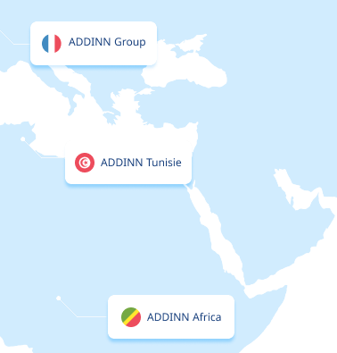
Présentation de l’organisme d’accueil
Vision
+ 11 ans
90%
Mission
Expérience en consulting IT
Projets gérés en Agile/Scrum
Valeurs
+ 100
+ 40
Consultants et ingénieurs qualifiés
Experts certifiés
04

Slide 5






Contexte du projet
🔓
Tests Manuels
Failles de Sécurité
Longs, répétitifs et sujets aux erreurs humaines
Détection tardive des vulnérabilités critiques
💸
Visibilité réduite
Coûts Élevés
Audit SEO négligé par manque de temps.
Maintenance manuelle coûteuse et peu évolutive
05

Slide 6
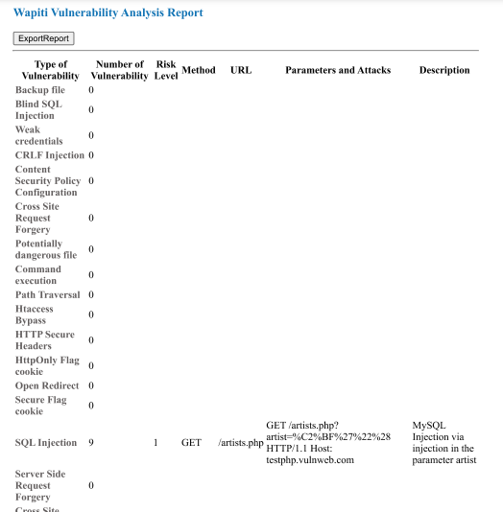


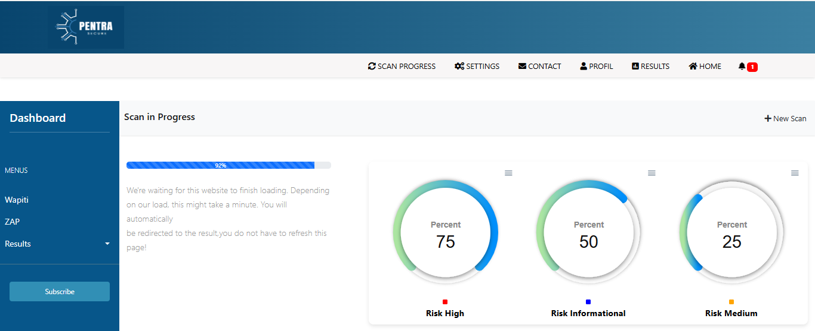
Étude de l’existant
État actuel de l’application Pentra
06

Slide 7






Étude de l’existant
Analyse et critique des applications similaires
Outils d’automatisation des tests
Sécurité
Fonctionnels
SEO
07

Slide 8


Problématique
Comment concevoir une solution unifiée permettant d’automatiser les tests fonctionnels, les analyses de sécurité et les audits SEO d’une application web, tout en assurant la diffusion efficace des résultats en temps réel ?
08

Slide 9
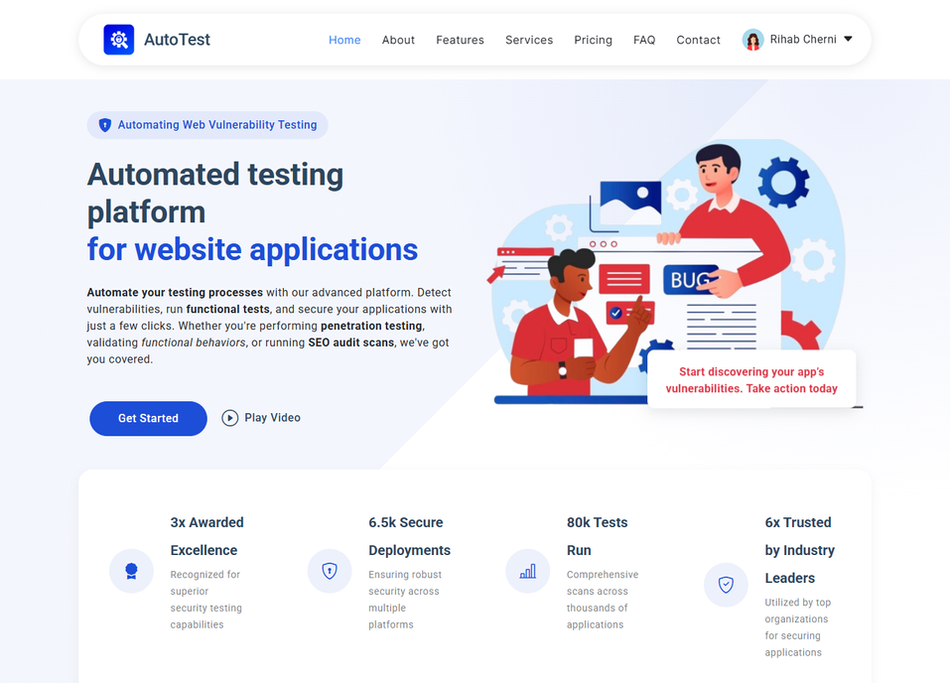




Solution proposée
AutoTest
09

Slide 10
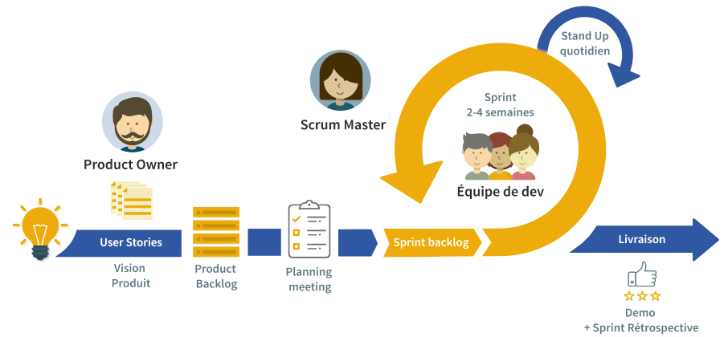
Méthodologie de travail
Agile : SCRUM
10

Slide 11
ANALYSE ET PLANIFICATION
02
Identification des acteurs
Besoins fonctionnels
Besoins non fonctionnels
Diagramme de cas d’utilisation global
Planification du projet
11

Slide 12




Identification des acteurs
Visiteur
Testeur
Administrateur
12

Slide 13
Besoins fonctionnels
Consultation de la page d’accueil
Authentification et gestion du profil
Gestion des tests de sécurité
Gestion des tests fonctionnels
Gestion des utilisateurs
Gestion des analyses SEO
Gestion des tests complètes
Paramétrage des canaux de diffusion
Visualisation des statistiques
Notifications en temps réel
Gestion des rapports
13

Slide 14





Besoins non fonctionnels
Sécurité
Fiabilité
Disponibilité
Convivialité
Scalabilité
14

Slide 15
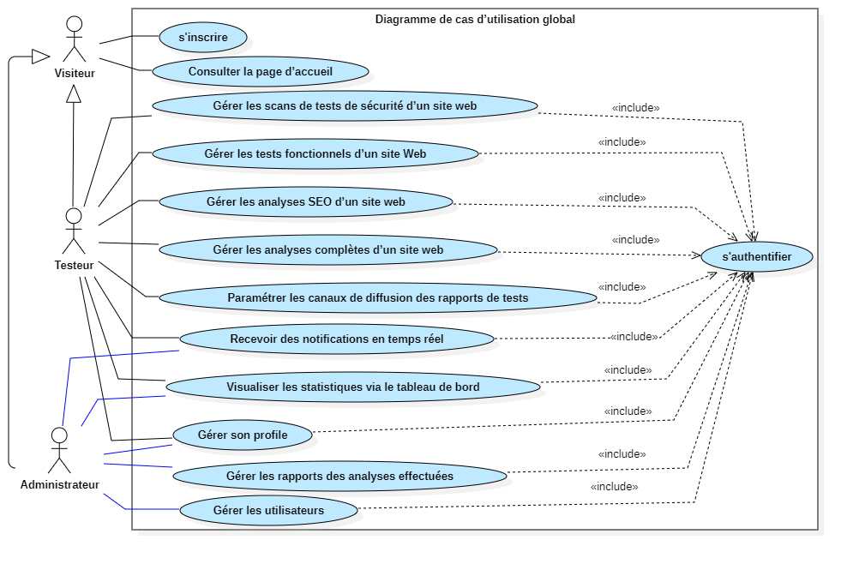
Diagramme de cas d’utilisation global
15

Slide 16
Planification du projet
Release 1
Release 2
Sprint 1.1
Sprint 2.1
Initialisation du projet
Consultation de la page d’accueil
Authentification et gestion du profil
Gestion des utilisateurs
Gestion des tests fonctionnels
Gestion des analyses SEO
Sprint 1.2
Sprint 2.2
Gestion des tests de sécurité
Paramétrage des canaux de diffusion
Notifications en temps réel
Gestion des tests complètes
Visualisation des statistiques
Gestion des rapports
Dockerisation de l’application
16

Slide 17
03
ARCHITECTURE
ET ENVIRONNEMENT
Environnement logiciel et technologies utilisées
Architecture
17

Slide 18




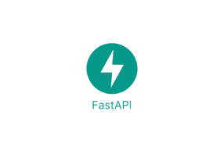




















Environnement logiciel et technologies utilisées
Environnement logiciel
Technologies Utilisées
18

Slide 19












Architecture
Côté client
Côté serveur
Couche présentation
Couche applicative
Couche de données
WS
Port: 8001
Port: 5672, 15672
Port: 4000
View
HTTP
SQL
ModelView
Port: 8000
Model
Service
Port: 5432
Port: 8080
19

Slide 20
04
RELEASE 1 :
Automatisation des tests de sécurité et amélioration des fonctionnalités de base
Sprint 1.1 : Initialisation, authentification et gestion des permissions
Sprint 1.2 : Tests de sécurité et notifications
20

Slide 21
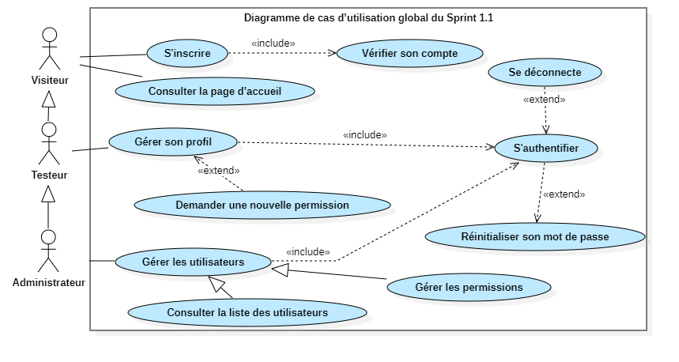
Sprint 1.1 : Initialisation, authentification et gestion des permissions: Analyse
21

Slide 22
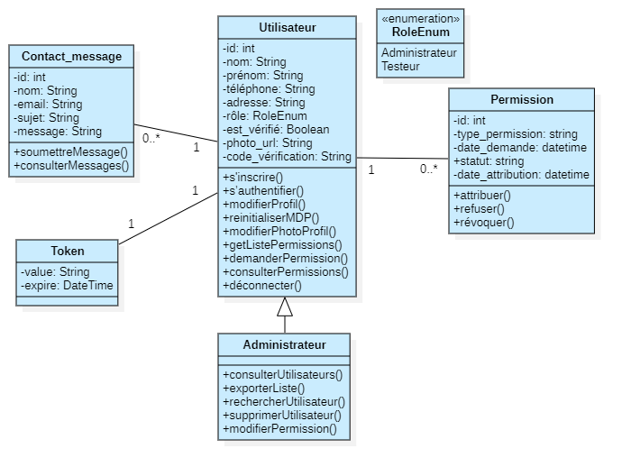
Sprint 1.1 : Initialisation, authentification et gestion des permissions: Conception
22

Slide 23

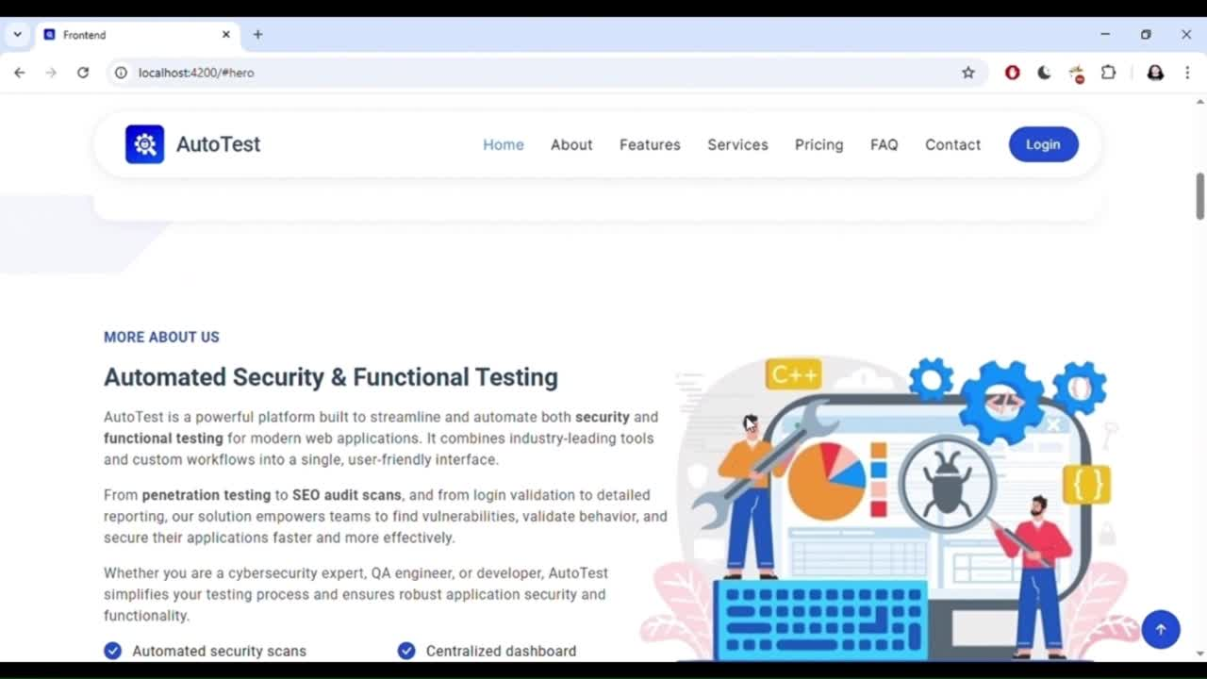
Sprint 1.1 : Initialisation, authentification et gestion des permissions: Réalisation
23

Slide 24
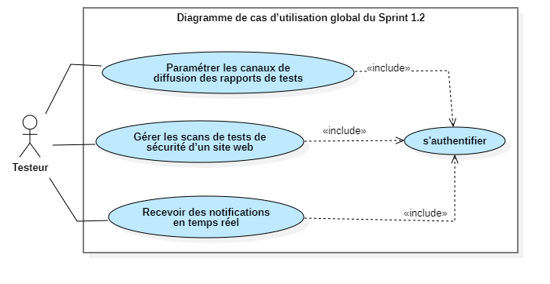
Sprint 1.2 : Tests de sécurité et notifications: Analyse
24

Slide 25
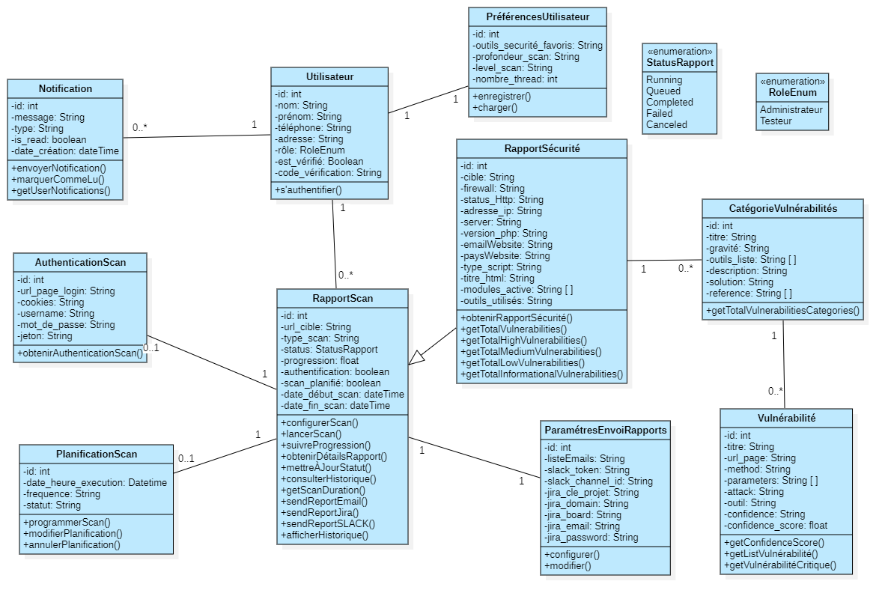
Sprint 1.2 : Tests de sécurité et notifications: Conception
25

Slide 26










Sprint 1.2 : Tests de sécurité et notifications
Étapes du processus d’automatisation des tests de sécurité
Intégration + Configuration
Génération rapport final
Génération rapports variés
26

Slide 27
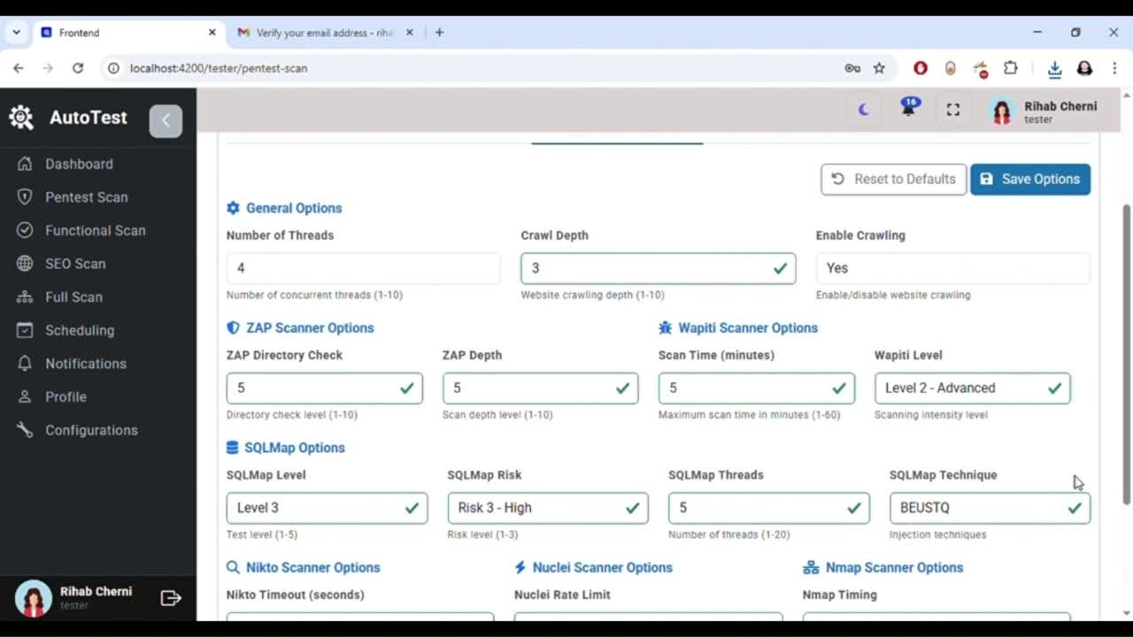

Sprint 1.2 : Tests de sécurité et notifications: Réalisation
27

Slide 28
05
RELEASE 2:
Automatisation des tests fonctionnels et SEO, génération des rapports et dockerisation
Sprint 2.1: Intégration des fonctionnalités clés de gestion des scans
Sprint 2.2: Finalisation et dockerisation de l’application
28

Slide 29
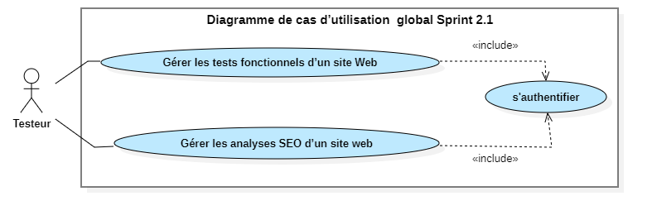
Sprint 2.1: Intégration des fonctionnalités clés de gestion des scans: Analyse
29

Slide 30
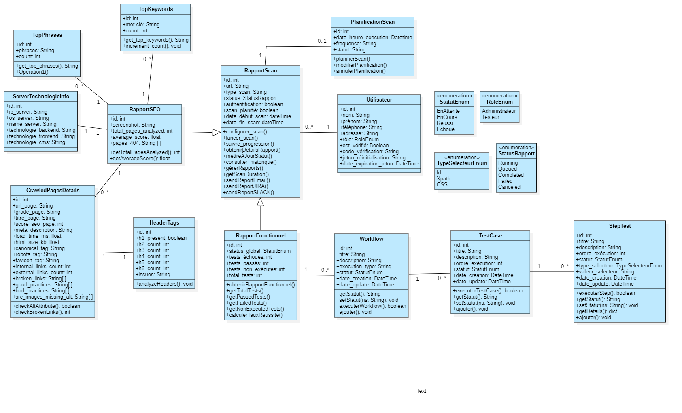
Sprint 2.1: Intégration des fonctionnalités clés de gestion des scans: Conception
30

Slide 31
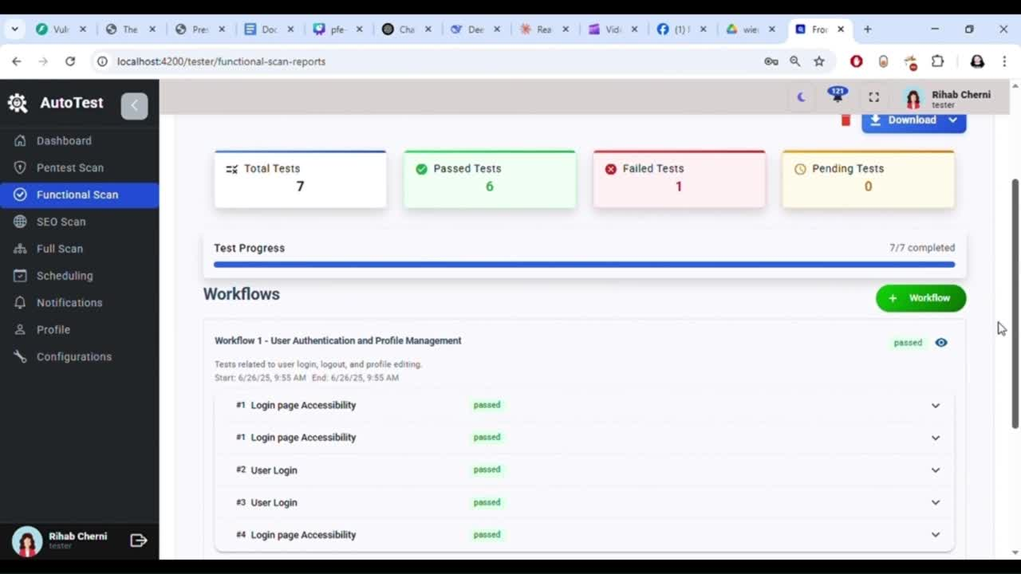
Sprint 2.1: Intégration des fonctionnalités clés de gestion des scans: Réalisation
31

Slide 32
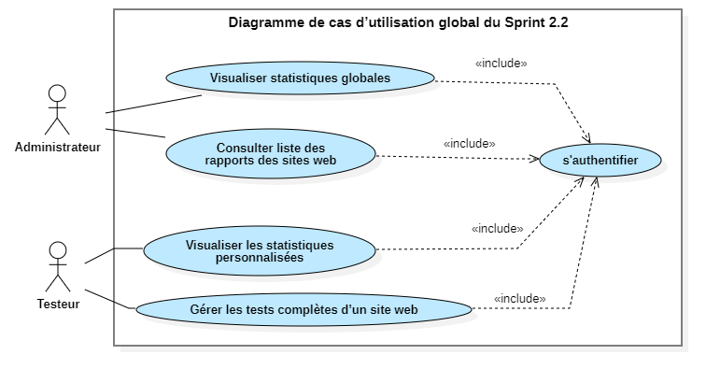
Sprint 2.2: Finalisation et dockerisation de l’application: Analyse
32

Slide 33

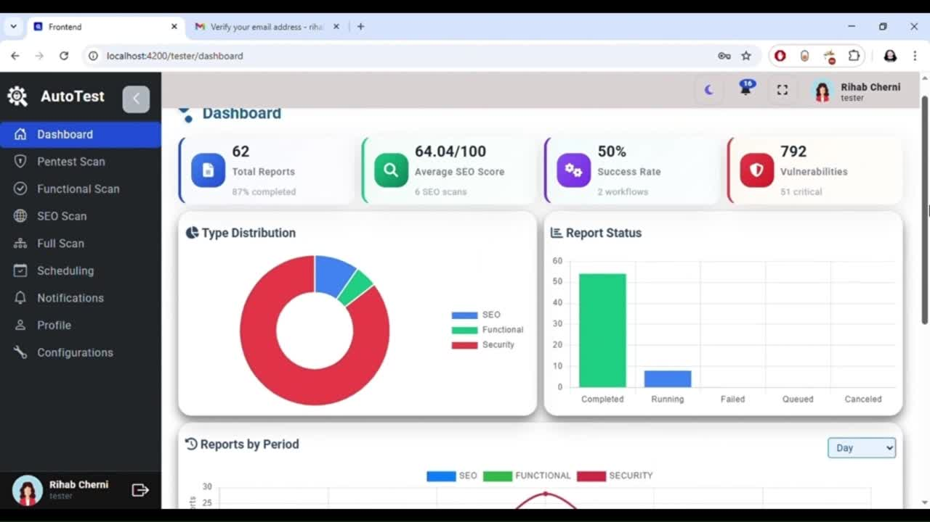
Sprint 2.2: Finalisation et dockerisation de l’application: Réalisation
33

Slide 34
06
CONCLUSION
ET PERSPECTIVES
34

Slide 35





CONCLUSION
Le projet AutoTest :
Améliore la qualité logicielle
Réduit les coûts de maintenance
Accélère les
livraisons
Tests automatisés complets
35

Slide 36






PERSPECTIVES
Utilisation de ZAP comme proxy pour détecter les vulnérabilités lors de tests manuels
Intégration d’autres types de tests (tests de performance, de charge, d’accessibilité, etc.)
Intégration de l’intelligence artificielle
Extension aux applications mobiles
Déploiement
36

Slide 37

MERCI POUR VOTRE ATTENTION!

